Slide 1

^{PREZENTACJA DLA KLASY 3 SP}
^{DO LEKCJI 39}
MODLIMY SIĘ TAK,
JAK NAS NAUCZYŁ CHRYSTUS

Slide 2
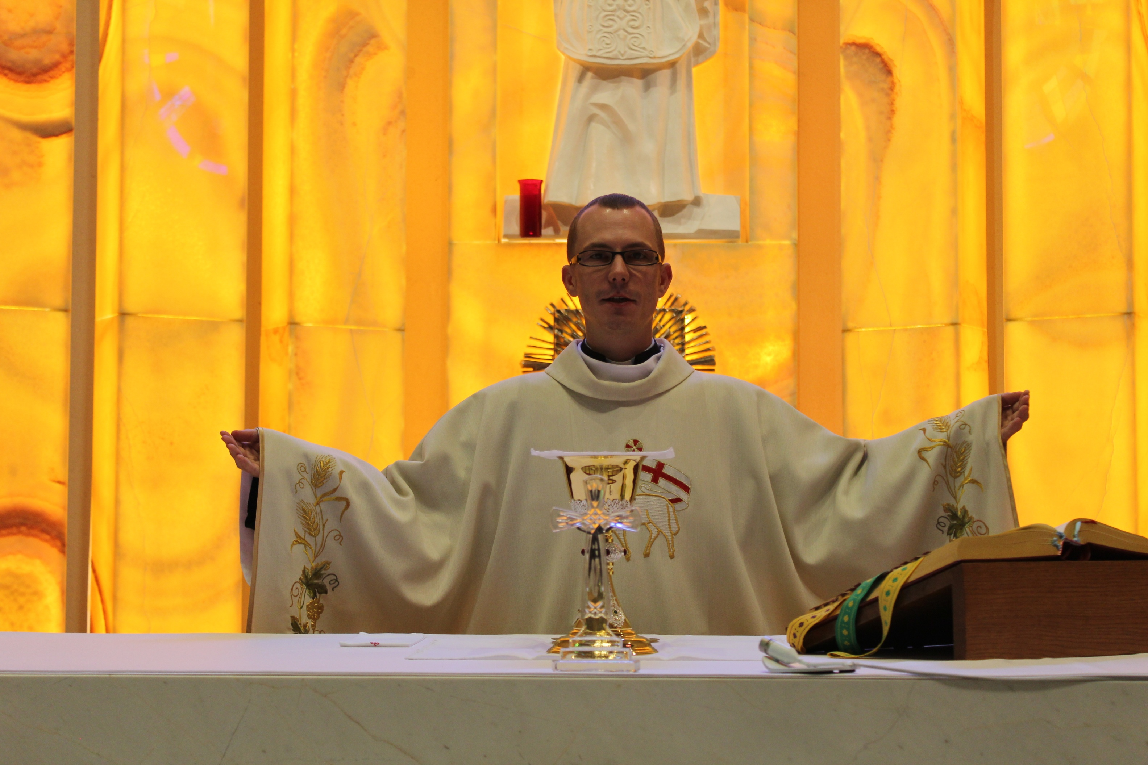

^{MODLITWA „OJCZE NASZ”}

Slide 3

Kapłan rozkłada ręce i wzywa
do modlitwy, której nauczył nas
Pan Jezus:
„Ojcze nasz, któryś jest w niebie: święć się imię Twoje, przyjdź Królestwo Twoje, bądź wola Twoja jako w niebie, tak i na ziemi. Chleba naszego powszedniego daj nam dzisiaj. I odpuść nam nasze winy, jako i my odpuszczamy naszym winowajcom.
I nie wódź nas na pokuszenie, ale nas zbaw ode złego”.
1

Slide 4
Słowa Modlitwy Pańskiej uświadamiają nam, że mamy:
Odnosić się z szacunkiem do imienia Bożego
Zgadzać się z decyzjami Boga i zawsze wypełniać Jego wolę
Prosić z ufnością Boga o wszystko, czego potrzebujemy do życia
Prosić Boga o przebaczenie naszych grzechów
Przebaczać bliźnim, nie gniewać się, o urazach i przykrościach zapomnieć
Zwalczać pokusy czynienia zła i prosić o zbawienie
2

Slide 5
^{BIBLIOGRAFIA}
Przyjmujemy Pana Jezusa. Podręcznik dla klasy trzeciej szkoły podstawowej, red. ks. prof. J. Szpet, D. Jackowiak. Wydawnictwo Święty Wojciech, Poznań 2013, s. 108-109.
Przyjmujemy Pana Jezusa. Poradnik metodyczny. Trzecia klasa szkoły podstawowej, red. ks. prof. J. Szpet, D. Jackowiak. Wydawnictwo Święty Wojciech, Poznań 2013, s. 191-193.
Mszał Rzymski dla diecezji polskich, Pallotinum, Poznań 2009, s. 370*.
^{FOTOGRAFIE}
^{K. Tomiak}
3

